Slide 1
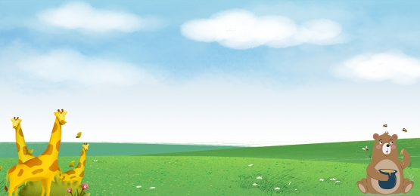
PHÒNG GIÁO DỤC VÀ ĐÀO TẠO HUYỆN KIM BẢNG
TRƯỜNG MẦM NON THỊ TRẤN BA SAO
Lĩnh vực: Phát triển ngôn ngữ
Hoạt động: Làm quen với tác phẩm văn học
Đề tài: Truyện “Đôi bạn tốt”
Người thực hiện: Nguyễn Thanh Loan
Đối tượng: Trẻ 3 - 4 tuổi

Slide 2
Hoạt động 1:
Ổn định tổ chức, gây hứng thú

Slide 3
Hoạt động 1:
Ổn định tổ chức,
gây hứng thú

Slide 4
Hoạt động 2: Kể chuyện

Slide 5
Cô vừa kể cho các con nghe câu truyện gì?

Slide 7
Đàm thoại, trích dẫn

Slide 8
Trong câu truyện có những nhân vật nào?

Slide 10
Vịt mẹ gửi vịt con ở nhà ai?

Slide 12
Gà con xin phép mẹ dẫn vịt con ra vườn làm gì?

Slide 14
Vì sao vịt con không bới được giun?

Slide 16
Gà con đã nói gì để vịt con buồn?

Slide 18
Có con gì đã đến bắt gà con?

Slide 20
Vịt con đã cứu gà con bằng cách nào?

Slide 22
Trong câu truyện con thích nhân vật nào? Vì sao?

Slide 23
Vận động “Đàn vịt con”

Slide 24
Kể truyện với sân khấu rối

Slide 25
Hoạt động 3: Trò chơi
“Tìm nhanh chọn đúng”

Slide 26
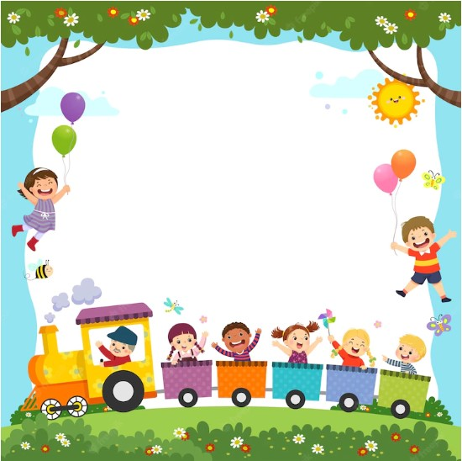
Chúc hội thi thành công tốt đẹp!

